Slide 1
DEŇ - NOC
Mgr. Jakub Breznický
Mgr. Erika Turzíková
SŠ Ul.J.Kollára 3
Nové Mesto nad Váhom

Slide 2
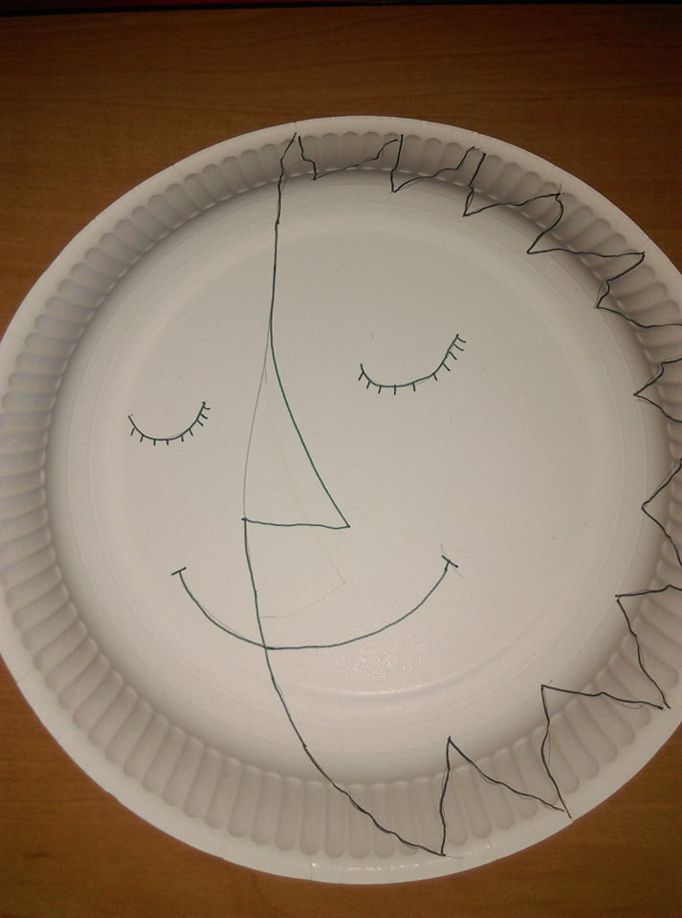
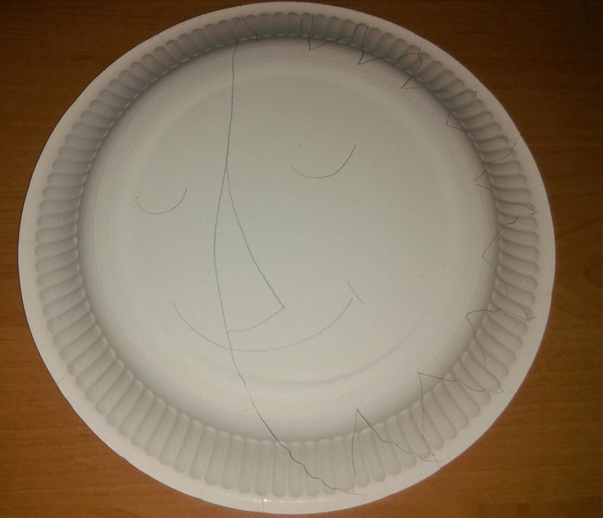
Postupuj podľa obrázkov
1.
2.

Slide 3
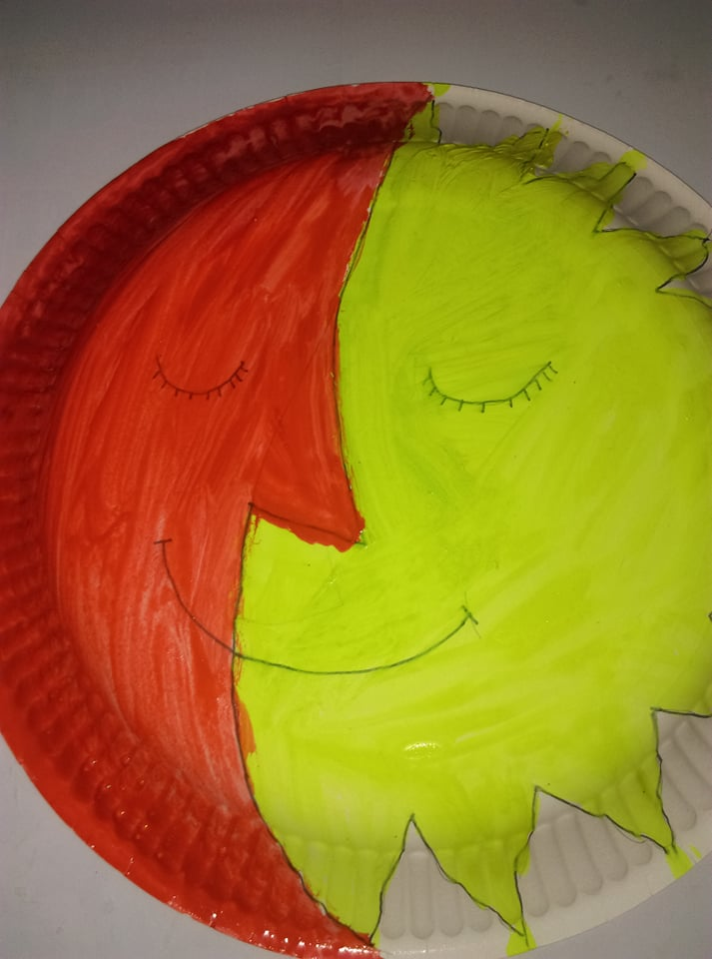
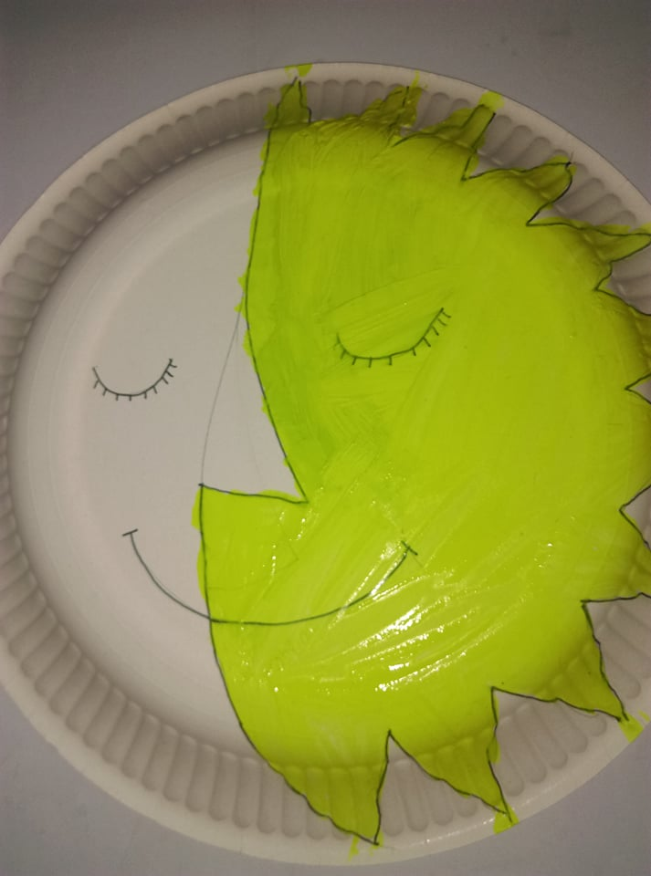
3.
4.

Slide 4
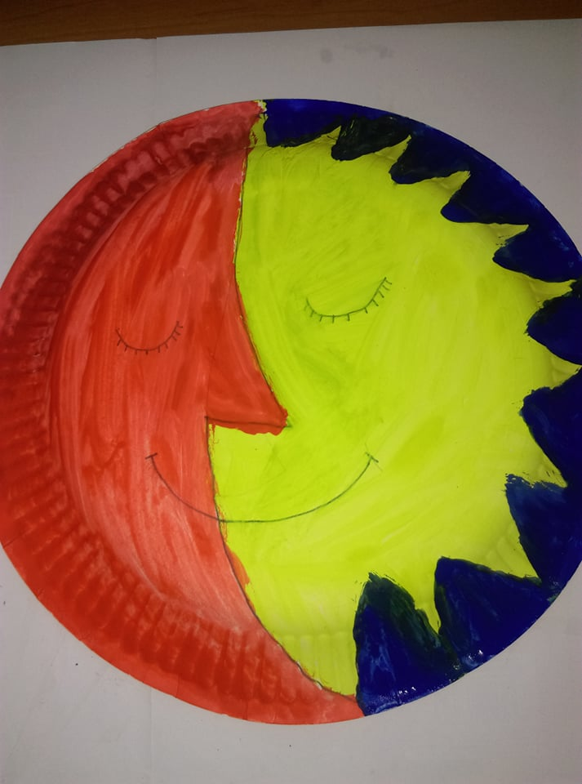
5.

